Slide 1
SETKÁNÍ S ORGANIZACEMI HÁJÍCÍMI PRÁVA LIDÍ S POSTIŽENÍM
14. ČERVNA 2019

Slide 2
Program
10:00 – 10:10 Úvodní slovo veřejné ochránkyně práv
Představení činnosti ochránkyně
10:10 – 11:20 Ochránkyně jako monitorovací orgán k Úmluvě
Odbor ochrany práv lidí s postižením
Spolupráce s organizacemi hájícími práva lidí s postižením
11:20 – 11:40 Přestávka
11:40 – 12:40 Podněty organizací hájících práva lidí s postižením
12:40 – 13:00 Závěrečné shrnutí

Slide 3
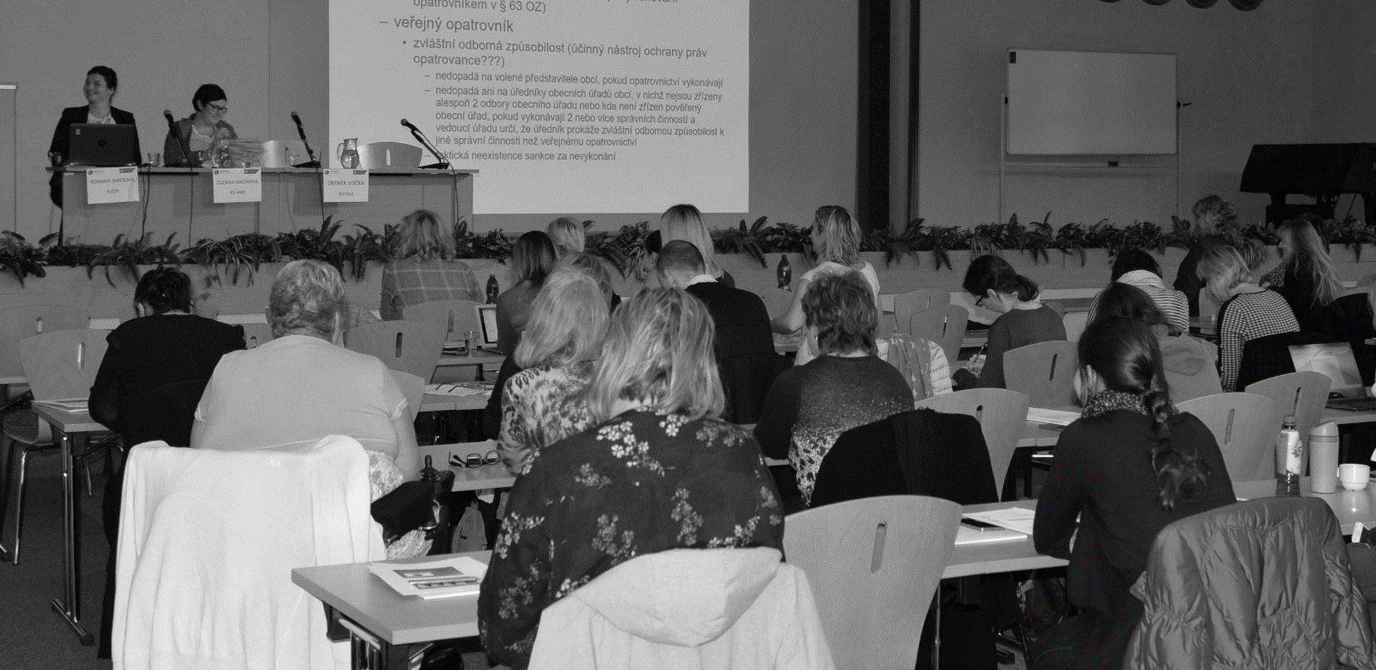
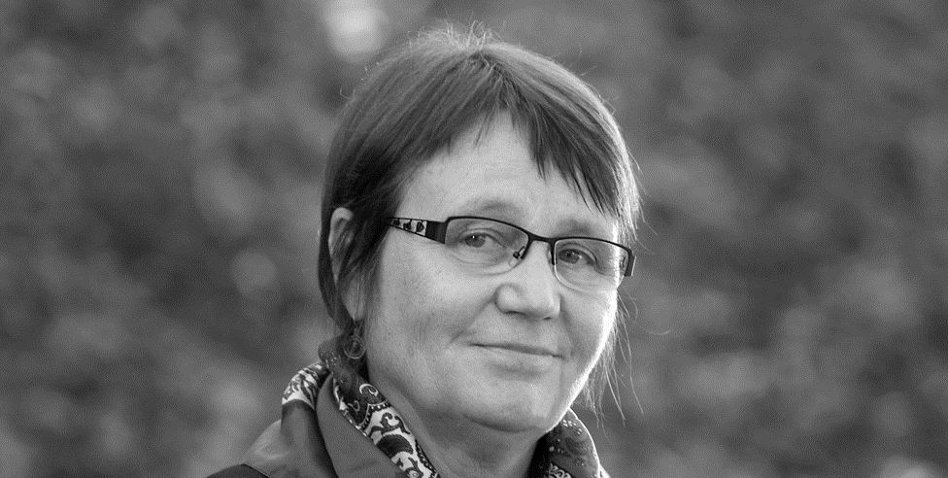
Veřejná ochránkyně práv a její činnost
Anna šabatová

Slide 4
Vop a její činnost
VEŘEJNÁ OCHRÁNKYNĚ PRÁV
Pomáhá lidem, pokud mají problémy s úřady.
Snaží se, aby se s lidmi v různých zařízeních zacházelo dobře a byla respektována jejich práva a důstojnost.
Pomáhá obětem diskriminace a bojuje s předsudky.
Pomáhá lidem se zdravotním postižením v prosazování jejich práv.
Další.

Slide 5
Vop a její činnost
Jak veřejnou ochránkyni požádat, aby Vám pomohla?
Přijdete do její kanceláře na ulici Údolní číslo 39 v Brně.
Pošlete jí dopis na adresu:
Kancelář veřejného ochránce práv
Údolní 39, 602 00 Brno
Pošlete jí e-mail na adresu: podatelna@ochrance.cz
Další způsoby, jak můžete veřejného ochránce práv oslovit, najdete na internetu na adrese www. ochrance.cz/kontakty

Slide 6
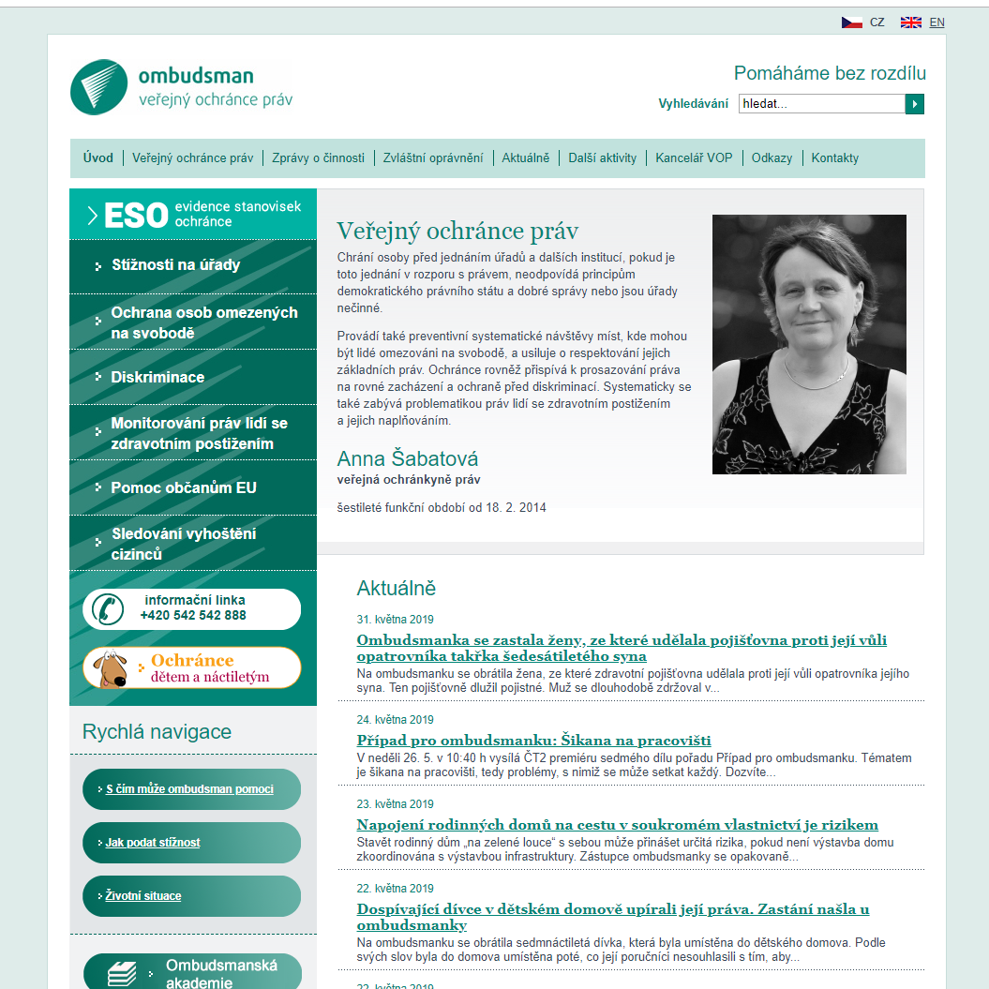
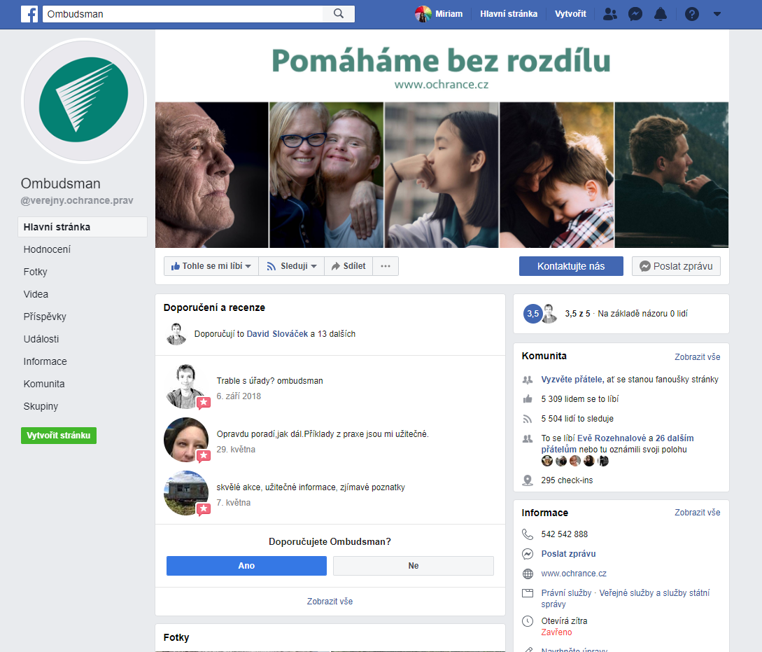
Vop a její činnost
VEŘEJNÁ OCHRÁNKYNĚ PRÁV
www.ochrance.cz
https://www.facebook.com/verejny.ochrance.prav/

Slide 7
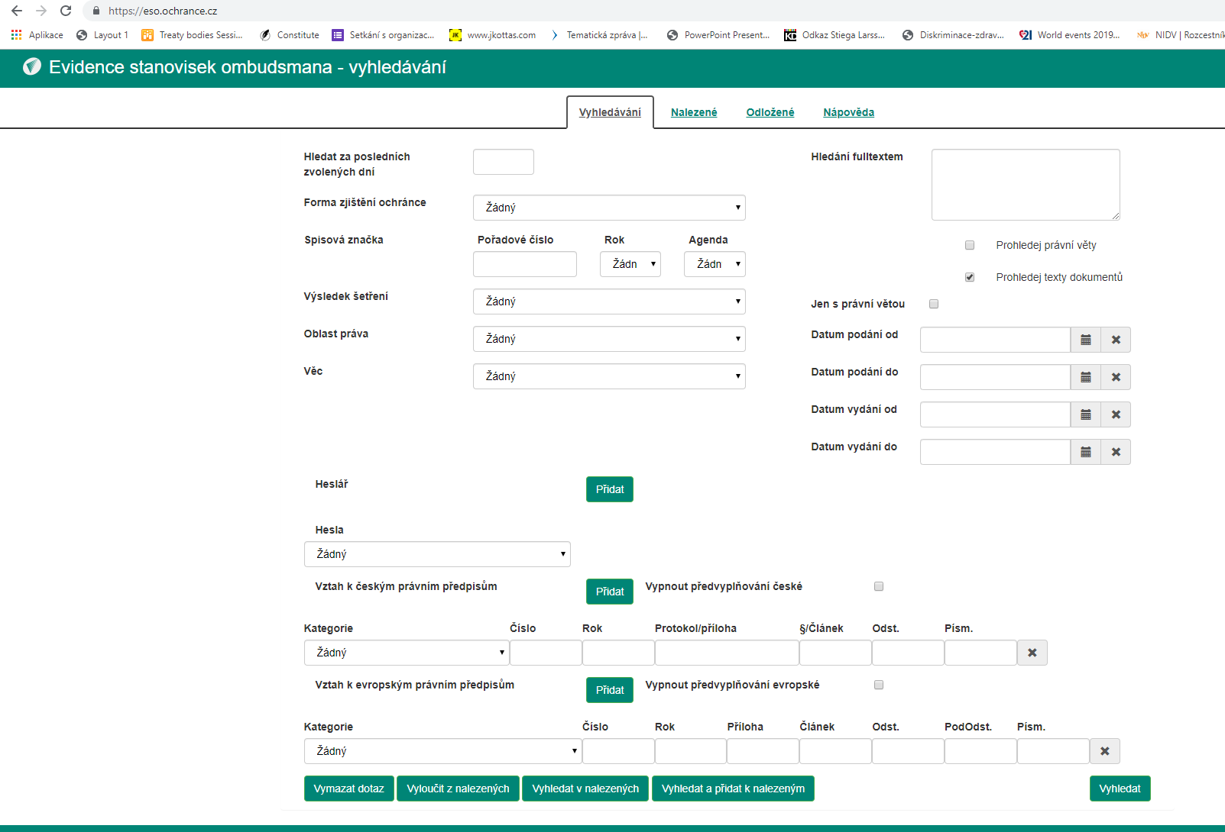
Vop a její činnost
VEŘEJNÁ OCHRÁNKYNĚ PRÁV
Evidence stanovisek ombudsmana https://eso.ochrance.cz/

Slide 8

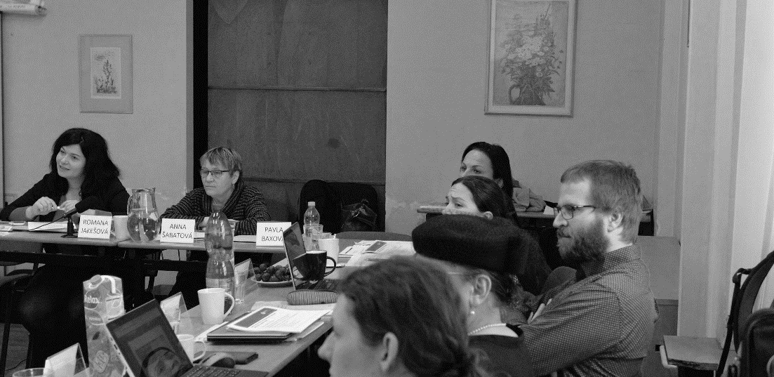
Ochránkyně jako monitorovací orgán úmluvy o právech osob se zdravotním postižením
ZUZANA DURAJOVÁ

Slide 9
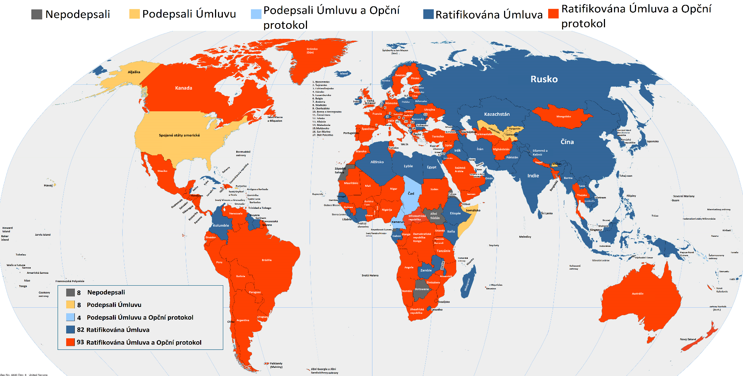
Úmluva o právech osob se zdravotním postižením

Slide 10

Úmluva o právech osob se zdravotním postižením
Byla přijata v roce 2006 na půdě OSN za účasti různých skupin a zástupců z řad lidí s postižením
Pokrývá širokou paletu základních občanských, politických i sociálních práv
I když nepřináší žádná nová práva, jako první kodifikuje specifická práva pro lidi s postižením, například:
  právo na život v komunitě
  právo na inkluzivní vzdělávání
  právo na podporu při rozhodování

Slide 11

Úmluva o právech osob se zdravotním postižením
Většina práv podléhá tzv. progresivní realizaci – jejich naplnění není možné hned, ale vyžaduje, aby stát investoval čas, úsilí a kapacity
Závazky státu mají tři různé podoby:
  Závazek respektovat – stát nesmí zasahovat do výkonu základních práv
    například zákaz svévolného zbavení osobní svobody – článek 14
  Závazek chránit – stát musí zabránit tomu, aby třetí strany zasahovaly do základních práv
    například zákaz diskriminace v soukromoprávních vztazích – článek 5
  Závazek naplnit – stát musí učinit kroky k plnému výkonu základních práv
    Například povinnost zajistit inkluzivní vzdělávací systém

Slide 12
Úmluva o právech osob se zdravotním postižením
Základní principy
Respekt k důstojnosti a autonomii | Všichni lidé s postižením mají svobodu volby a právo žít samostatný život
Nediskriminace | Právo nebýt diskriminován zahrnuje také povinnost přijmout přiměřené úpravy​, jakož i rovnost příležitostí
Přístupnost | Stát má povinnost vytvořit zavést univerzální design
Plné a účinné zapojení a inkluzi ve společnosti | Nikdo nesmí bát vylučován ze společnosti či služeb na základě postižení, Nic o nás bez nás!
Respekt k odlišnosti | Lidé s postižením nejsou homogenní skupinou, mají různá přání a potřeby; zvlášť ohrožené jsou ženy a děti s postižením a lidé s menšin
Vnitřní monitorování a vnější kontrola | Stát musí zřídit nezávislý monitorovací mechanismus a podávat pravidelné zprávy Výboru pro práva osob se zdravotním postižením

Slide 13
vop jako nezávislý Monitorovací mechanismus
Novela zákona o veřejném ochránci práv 198/2017, účinná od 1. 1. 2018
Působnost ochránce při monitorování(§ 21c)
  podpora naplňování práv osob se zdravotním postižením a navrhování opatření směřující k jejich ochraně,
  výzkum,
  zprávy a doporučení k otázkám souvisejícím s naplňováním práv osob se zdravotním postižením a
  Mezinárodní a zahraniční spolupráce zajišťuje výměnu dostupných informací s příslušnými zahraničními a mezinárodními subjekty

Slide 14
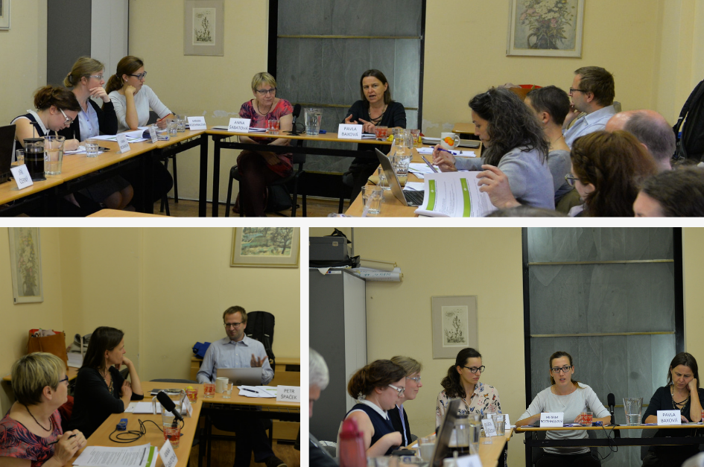
vop jako nezávislý Monitorovací mechanismus
Ochránce zřizuje poradní orgán, jehož členy jsou osoby se zdravotním postižením a osoby hájící jejich práva a zájmy
11 členů
Členové jsou voleni Ombudsmanem na jeho/její funkční období
Zasedá jednou za ¼ roku
Konzultační funkce
Zasedání a fungování se řídí Statutem

Slide 15
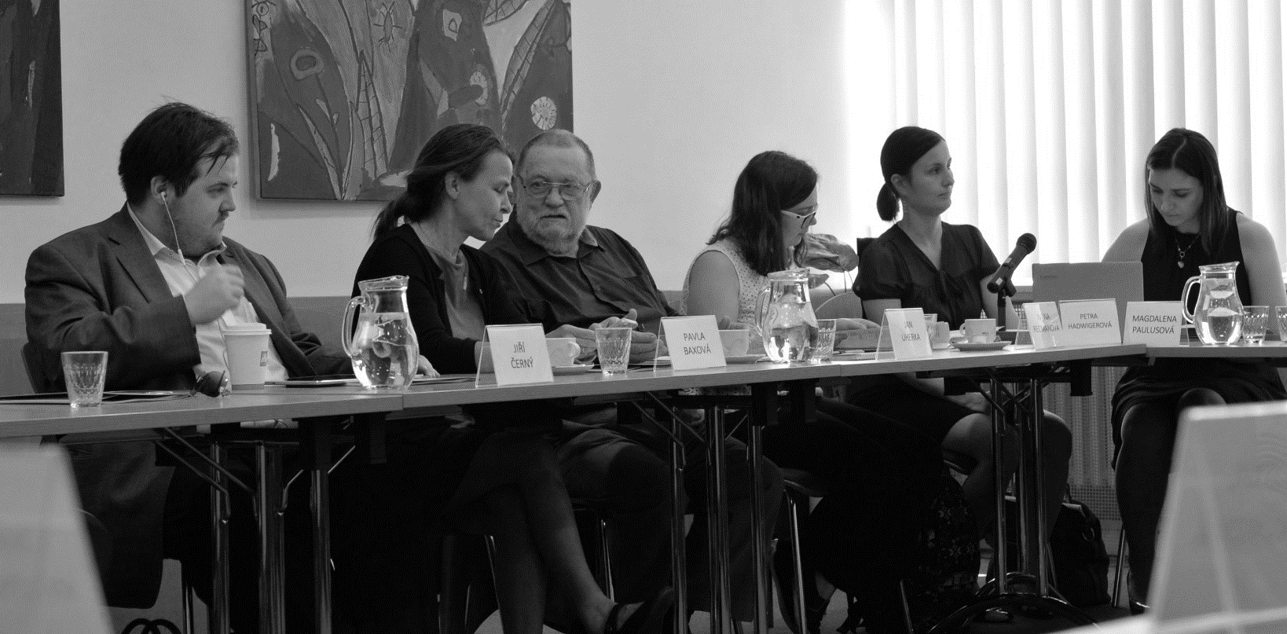
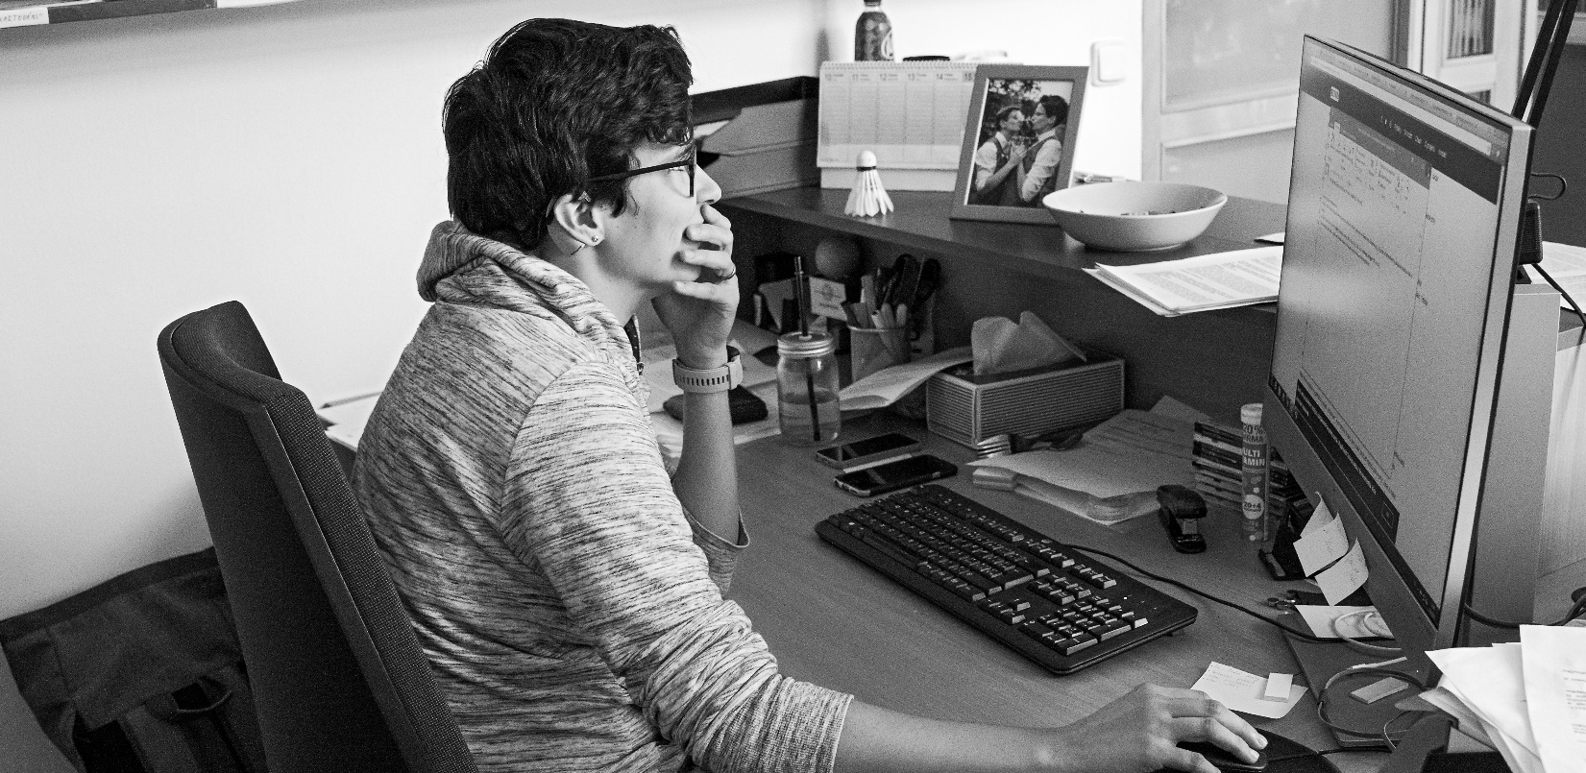
List of issues
Petra Hadwigerová

Slide 16
Seznam otázek (list of Issues)
jeden z nástrojů, kterým Výbor OSN zjišťuje, jak jsou naplňována práva lidí s postižením ve smluvních státech,
zakotven v jednacím řádu Výboru,
otázky se vztahují k jednotlivým článkům Úmluvy,
Výbor jej zasílá státu:
  po podání (úvodní) zprávy,
  před podáním periodických zpráv (ve zjednodušené proceduře)

Slide 17
Seznam otázek pro českou republiku
přijat na 21. zasedání Výboru OSN (březen/duben 2019), zveřejněn 29. dubna 2019,
7 stran, celkem 28 otázek,
pro jeho sestavení využil Výbor OSN podněty ombudsmanky a organizací hájících zájmy lidí s postižením

Slide 18
otázky
pokryty takřka všechny články Úmluvy,
Výbor OSN se zajímá například o:
  stav ratifikace Opčního protokolu,
  situaci žen a dětí s postižením,
  zapojení lidí s postižením do rozhodovacích procesů,
  pokroky, dosažené v oblasti přístupnosti,
  opatření ke zrušení všech ustanovení umožňujících omezovat svéprávnost,
  zajištění ochrany práv lidí s postižením žijících v institucích,
  pokroky v oblasti deinstitucionalizace,
  zajištění práva lidí s postižením na společné vzdělávání,
  podporu zaměstnávání lidí s postižením na otevřeném trhu práce,
  dopad rozvojových programů ČR na život lidí s postižením v jiných státech.

Slide 19
Co bude dále
vláda (MPSV) je povinna předložit Výboru OSN odpověď na seznam otázek (zprávu) do 17. dubna 2020,
v mezidobí ombudsmanka připraví alternativní zprávu,
alternativní zprávu mohou Výboru OSN předložit i organizace hájící práva lidí s postižením a ostatní nestátní neziskové organizace

Slide 20
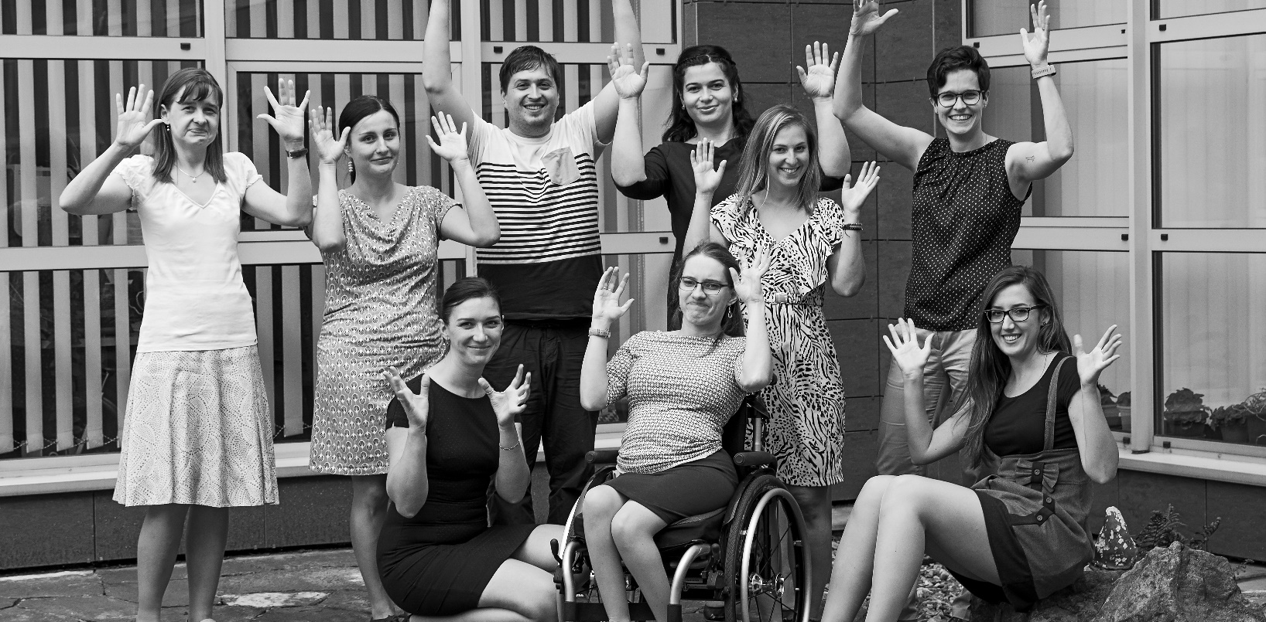
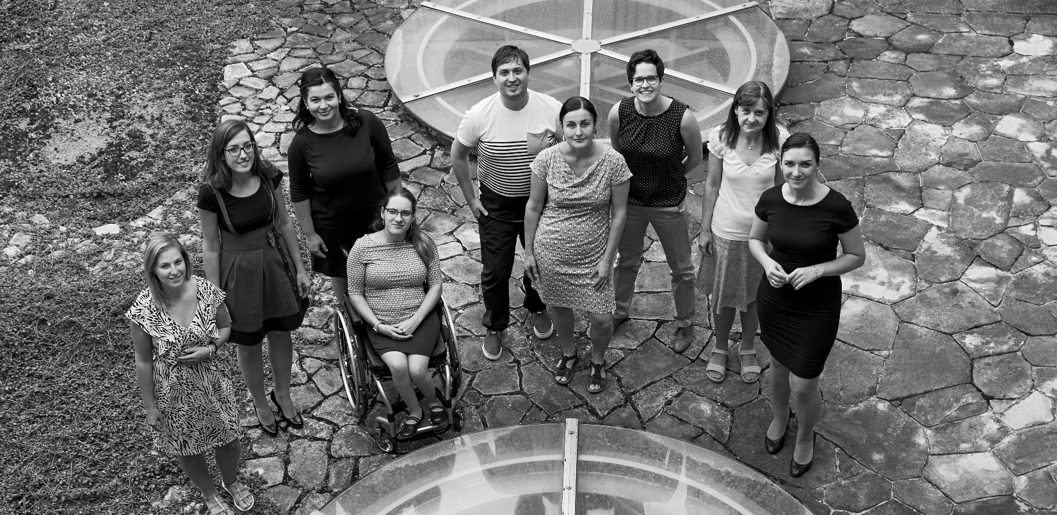
Odbor ochrany práv lidí s postižením
Romana jakešová

Slide 21
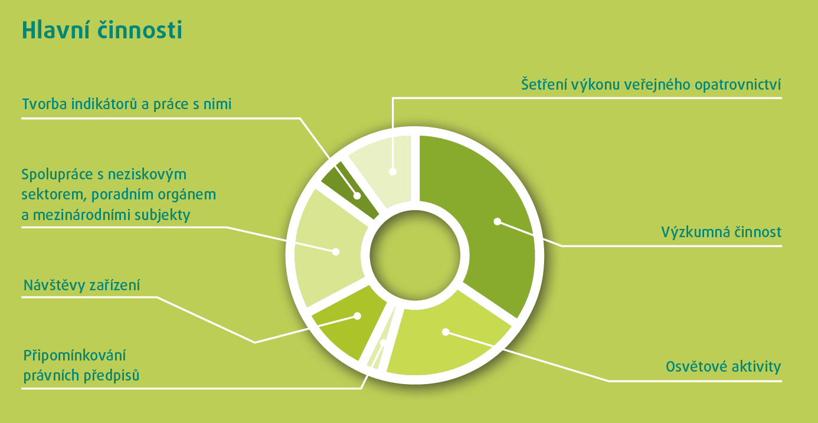
Odbor ochrany práv lidí s postižením

Slide 22
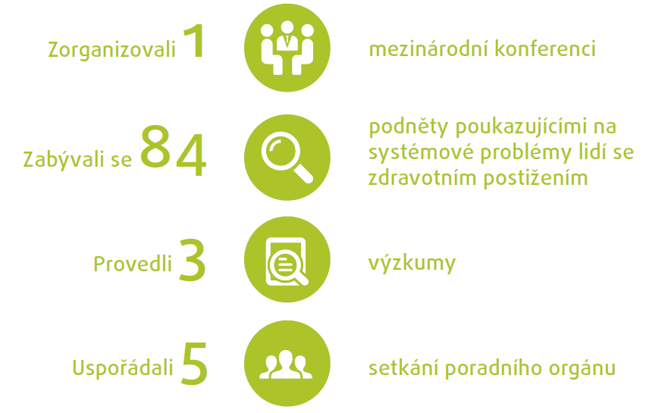
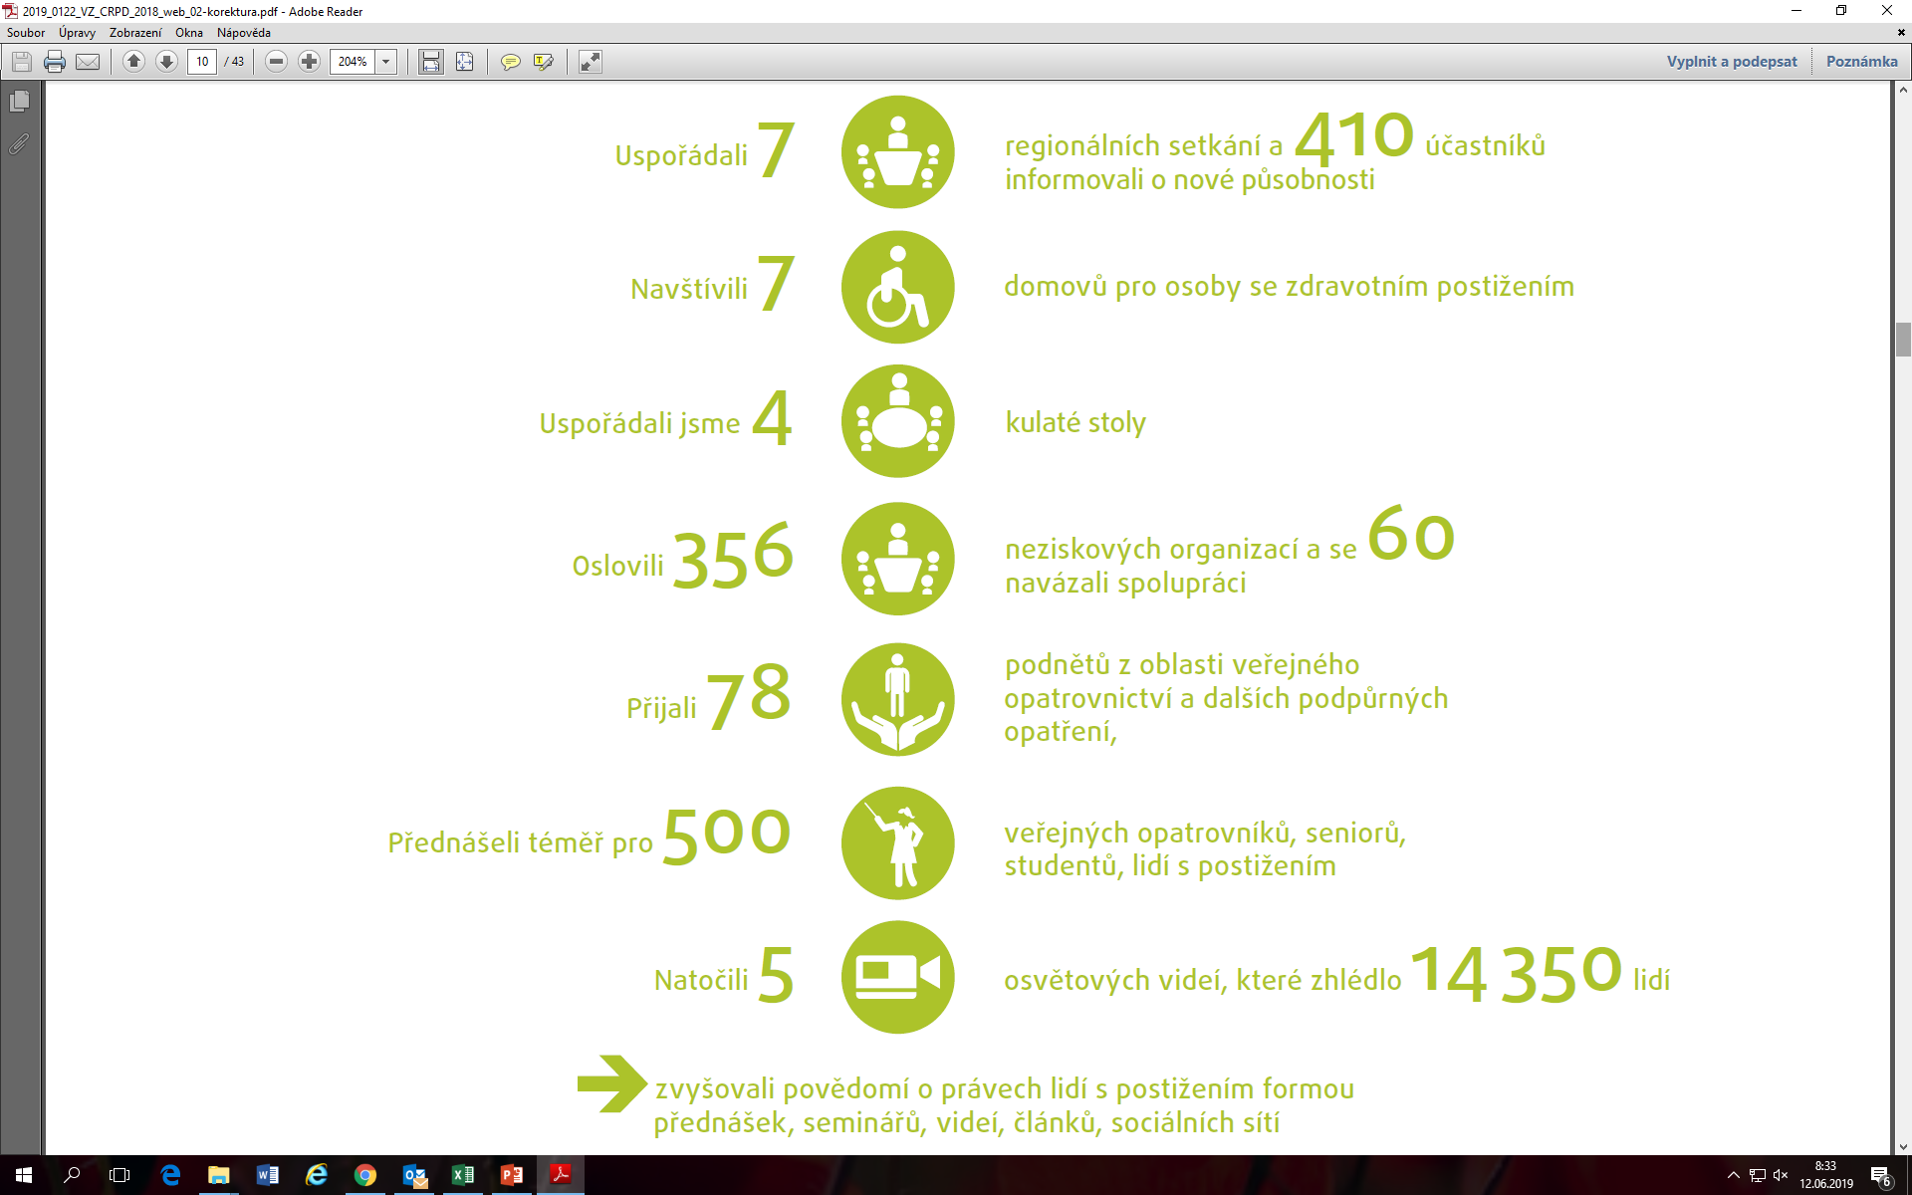
Odbor ochrany práv lidí s postižením
Doposud jsme:

Slide 23

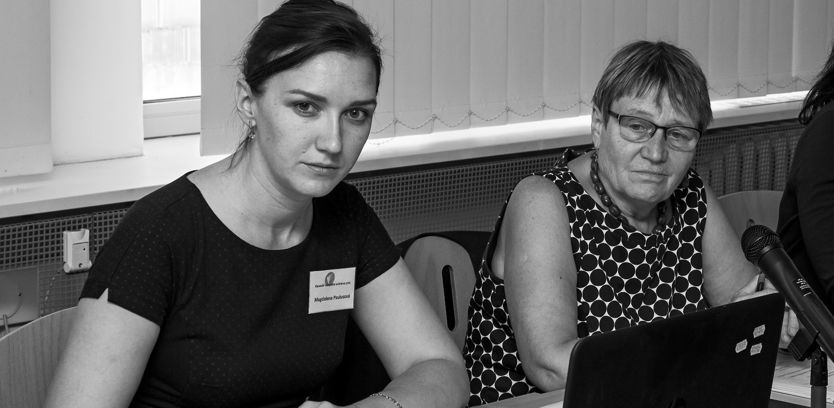
Spolupráce s organizacemi hájícími práva lidí s postižením
Miriam rozehnalová

Slide 24
Kdo je Dpo?
DPO (Disabled Persons´Organizations)
= organizace hájící práva lidí se zdravotním postižením
Znaky:
plně respektují principy a práva zakotvená v Úmluvě o právech osob se zdravotním postižením
jsou vedeny, řízeny či spravovány lidmi se zdravotním postižením
většina členů může být považována za lidi se zdravotním postižením

Slide 25
role dpos
Naplňovat zásadu „nic o nás bez nás“
zastupovat lidi s postižením ve veřejné diskuzi, při tvorbě legislativy a politik
definovat potřeby lidí s postižením, vyjadřovat je a zasazovat se o jejich naplnění
zvyšovat povědomí o problematice zdravotního postižení
zasazovat se o změnu pohledu na zdravotní postižení ve společnosti
hodnotit služby dostupné lidem s postižením
vzájemně spolupracovat

Slide 26
Dosavadní spolupráce
regionální setkání – počátek roku 2018
oslovení za účelem aktivní spolupráce – listopad 2018
Bulletin pro spolupracující organizace – březen 2019
setkání – červen 2019

Slide 27
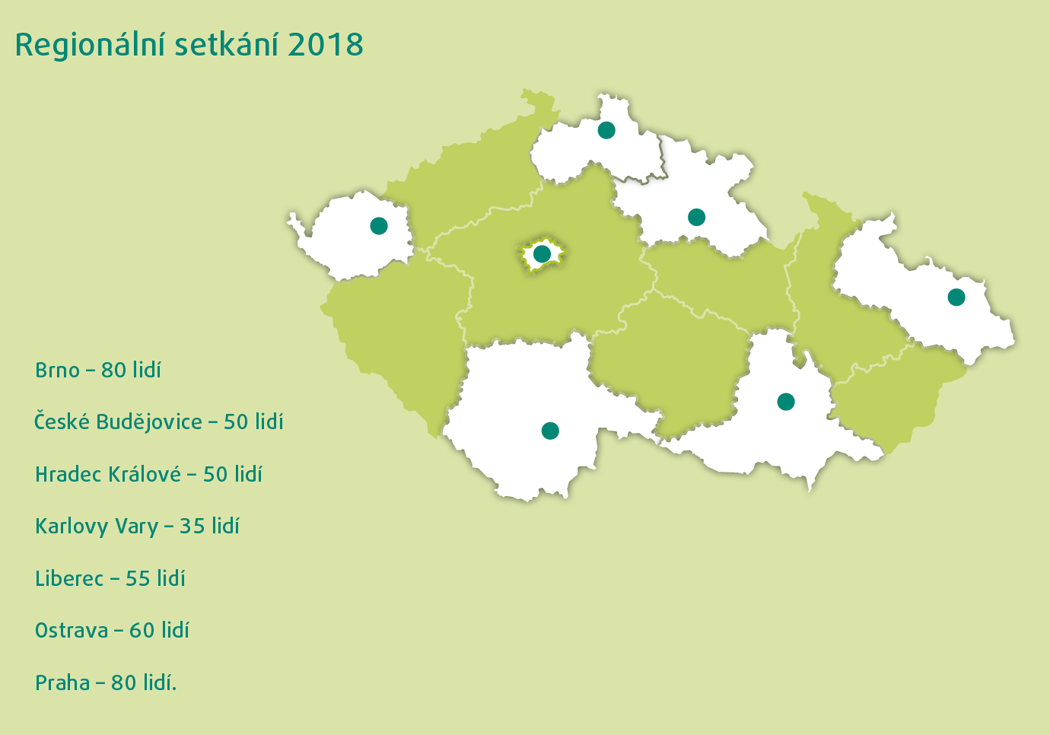
Dosavadní spolupráce

Slide 28
Dosavadní spolupráce
Oslovení za účelem aktivní spolupráce – listopad 2018
Dotazník
  Spadá organizace do kategorie DPOs?
  O jakou spolupráci má organizace zájem? (aktivní/pasivní)
  Témata pro Seznam otázek pro Českou republiku
  Podněty pro činnost monitorovacího orgánu

Slide 29
Dosavadní spolupráce
Oslovení za účelem aktivní spolupráce – listopad 2018
Aktivní spolupráce
  Praha 19
  Ústecký kraj 6
  Jihomoravský kraj 3
  Liberecký kraj 2
  Královehradecký kraj 2
  Olomoucký kraj 2
  Moravskoslezský kraj 2
  Zlínský kraj 2
  kraj Vysočina 1
  Plzeňský kraj 1
  Středočeský kraj 1
  Karlovarský kraj 1
  Jihočeský kraj 0
  Pardubický kraj 0
Pasivní spolupráce
  Praha 6
  Liberecký kraj 3
  Moravskoslezský kraj 3
  Olomoucký kraj 2
  Ústecký kraj 1
  Jihomoravský kraj 1
  kraj Vysočina 1
  Středočeský kraj 1
  Královehradecký kraj 0
  Pardubický kraj 1
  Zlínský kraj 0
  Plzeňský kraj 0
  Karlovarský kraj 0
  Jihočeský kraj 0

Slide 30
Dosavadní spolupráce
Výzvy ke spolupráci:
podněty k Seznamu otázek pro Českou republiku
tvorba/připomínkování manuálu o komunikaci o lidech a s lidmi s postižením
podněty k výzkumům
  zaměstnávání lidí se zdravotním postižením
  dostupnost azylového bydlení pro lidi s postižením
  dostupnost rané péče
poznatky k tématu „uvolňování žáků a studentů se zdravotním postižením z tělesné výchovy“
Účast na osvětových akcích (Den Downova syndromu, promítání filmu Síla vzdoru atd.)

Slide 31
Dosavadní spolupráce
Bulletin pro spolupracující organizace – březen 2019
Obsah
  Působnost ombudsmanka v oblasti
  monitorování práv lidí s postižením
    poradní orgán
    spolupracující organizace
    výzkumy
    doporučení
    osvětová činnost
  Aktuality z činnosti
    co se již letos podařilo
    plán na 1. polovinu roku 2019
    co se chystá v nejbližší době

Slide 32
Do budoucna
Individuální podněty
Bulletin (2x ročně – březen, srpen)
Setkání (2x ročně – červen, prosinec)
Společné aktivity:
  Přednášky/semináře/webmináře
  Kulaté stoly
  Networking mezi organizacemi
  Společně připravované akce
  Možnost převzetí záštity ombudsmankou
  Tvorba materiálů k právům lidí s postižením
  Zapojení do připomínkování (zejm. právních předpisů)

Slide 33
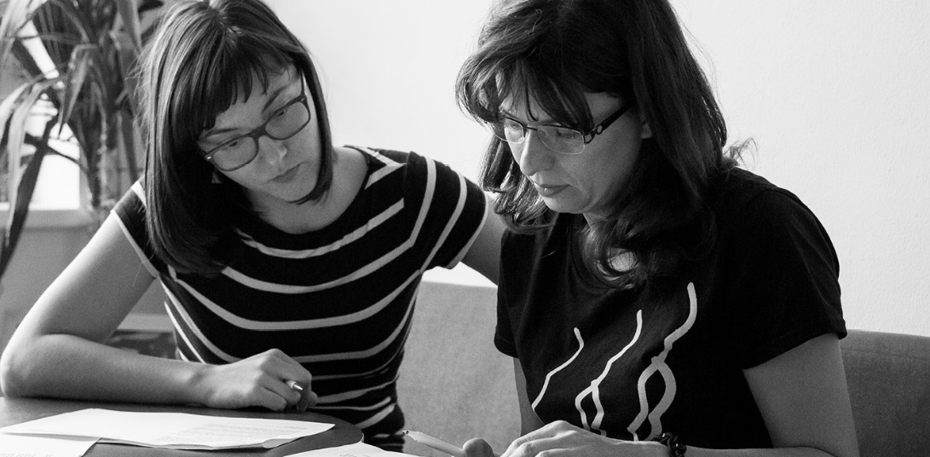
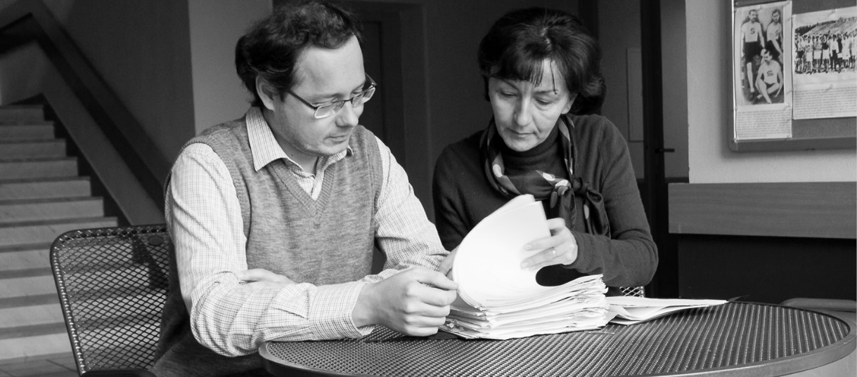
PŘESTÁVKA

Slide 34
PODNĚTY ORGANIZACÍ HAJÍCÍCH PRÁVA LIDÍ
S POSTIŽENÍM

Slide 35
Zaslané podněty organizací hájících práva lidí s postižením
zjišťování kvality sociálních služeb pro lidi s postižením
připravenost úředníků veřejné správy na jednání lidí s postižením
motivace lidí se zdravotním postižením bojovat za svou nezávislost
  Koncentrace služeb pro lidi s postižením do jednoho místa
možnost využití dosažené kvalifikace na trhu práce
možnost účastnit se politického a veřejného života

Slide 36

Podněty organizací hájících práva lidí s postižením

Slide 37
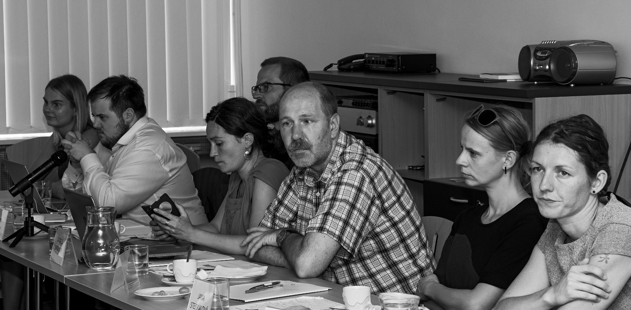
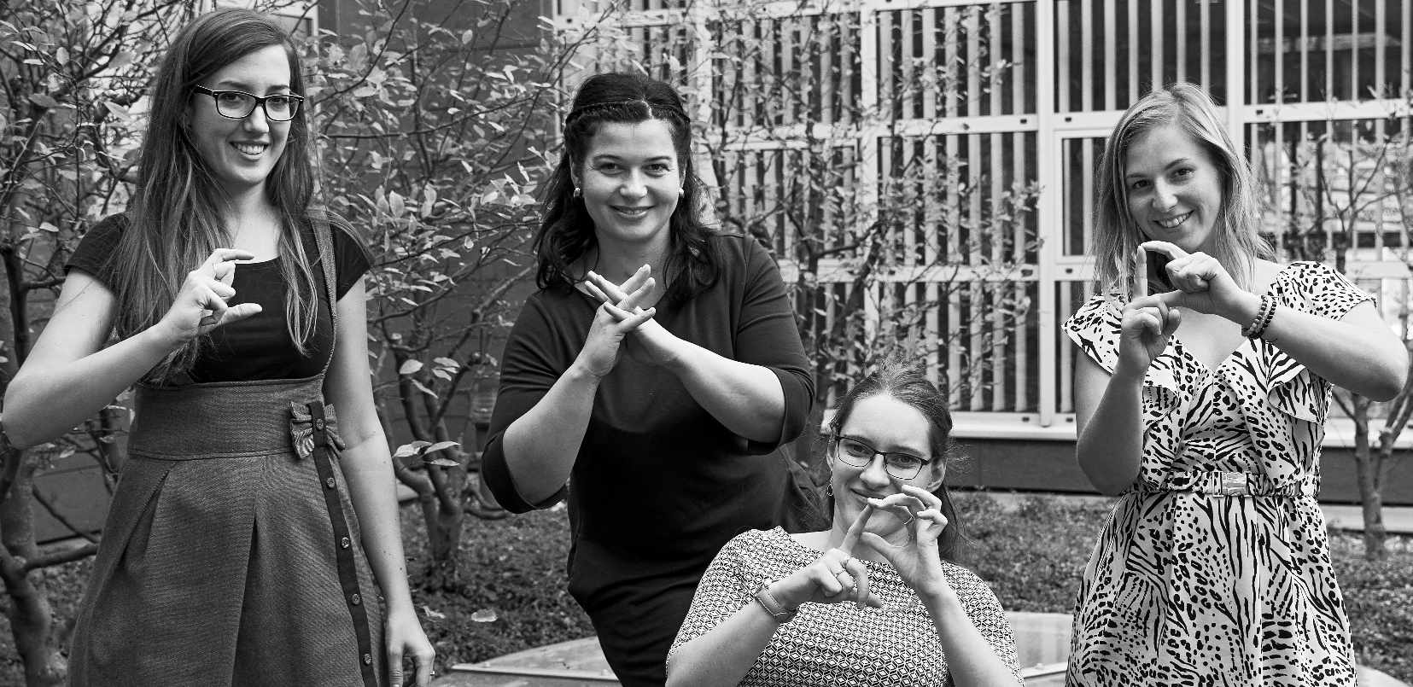
Závěrečné shrnutí setkání

Slide 38
Děkujeme
jakesova@ochrance.cz
durajova@ochrance.cz
rozehnalova@ochrance.cz
hadwigerova@ochrance.cz
paulusova@ochrance.cz

